Slide 1
٢- ٣
المستوى الأحداثي

Slide 2


صباح الخير ياوطني
صباح المجد والعلياء

Slide 3



حل الواجب
hasnaa-2
سلسلة عروض رِفعة الرياضيات

Slide 4


شريط الذكريات
تعلمنا في هذا الفصل
مقارنة الاعداد الصحيحة وترتيبها
الاعداد الصحيحة والقيمة المطلقة
hasnaa-2
سلسلة عروض رِفعة الرياضيات

Slide 5



٢
= ١٠
٥
١
يعبر عن خسارة ٣ريالات بالعدد -٣
٢
تحصلين على درجة
٣
المجال هو قيم المخرجات
٤

Slide 6

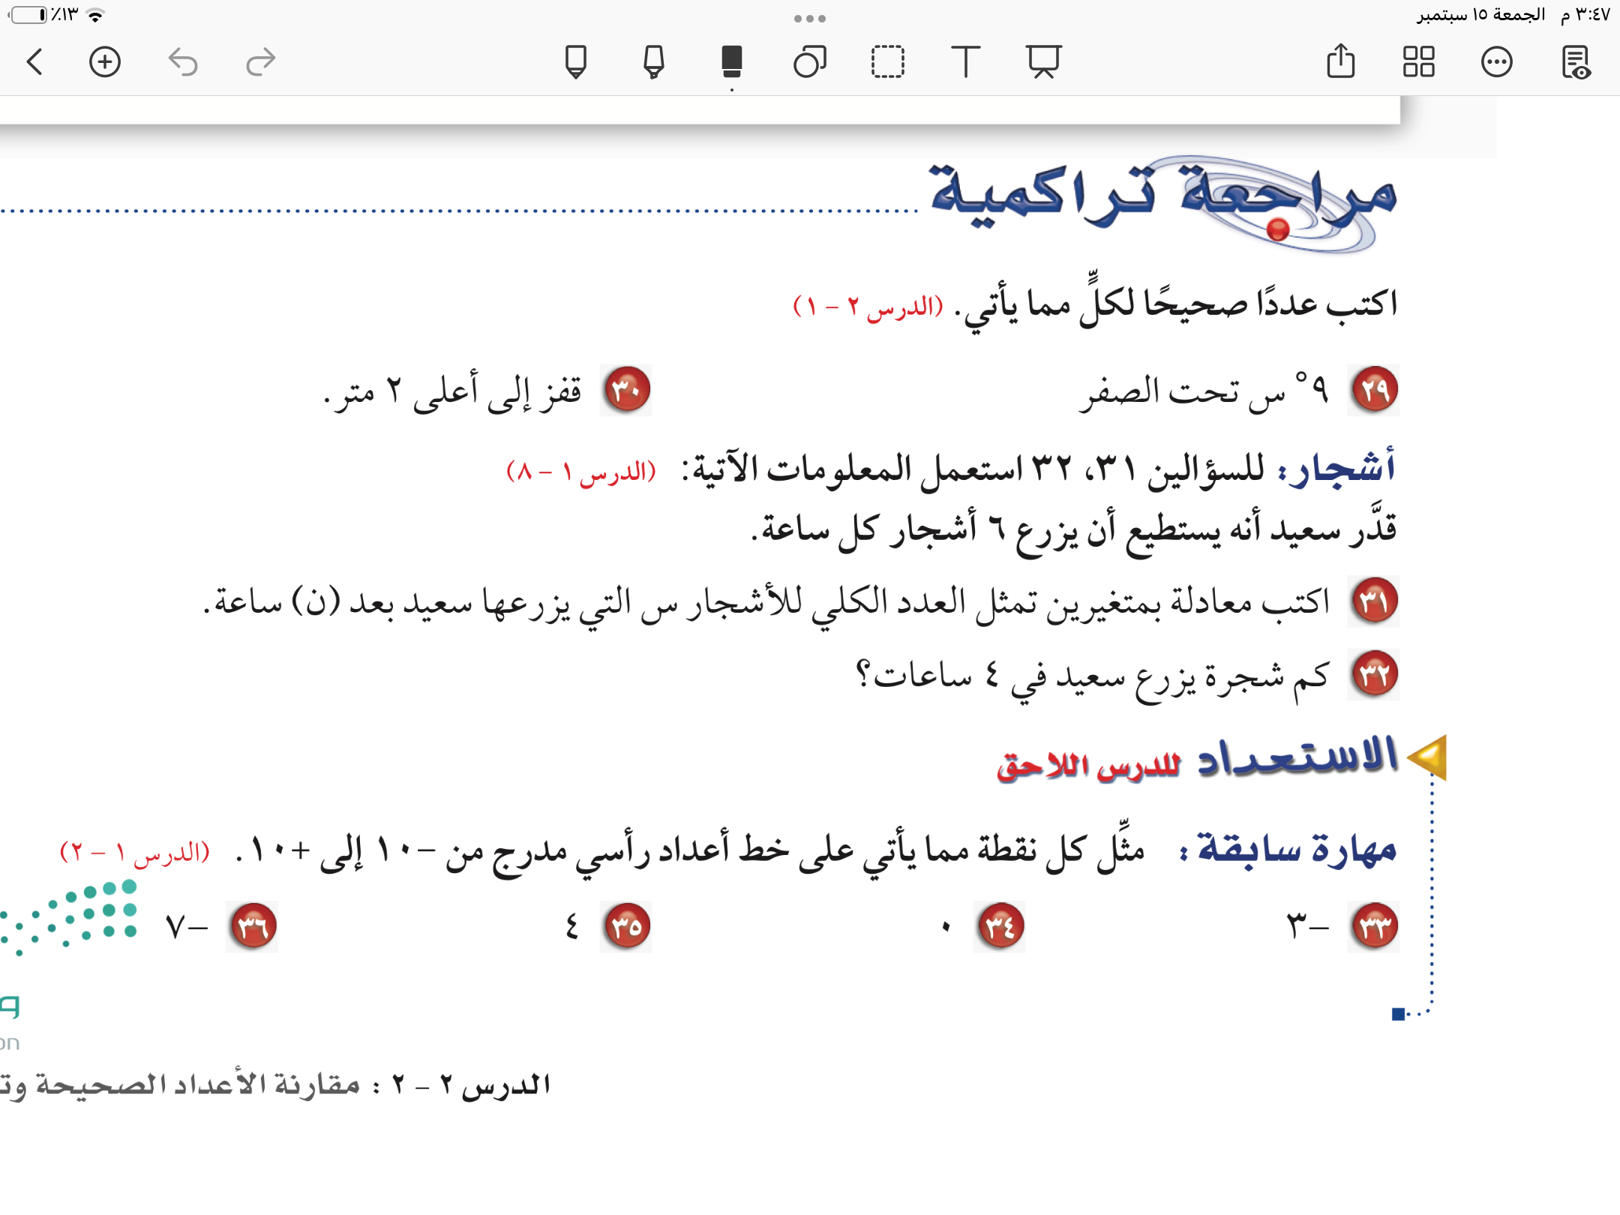
علمتني الرياضيات
انه في شي اسمه مالانهاية
فلا تكن محدود الفكر والطموح
مهارة سابقة
التاريخ
الحصة
صفحة
٥٨
استراتيجية التصفح

Slide 7


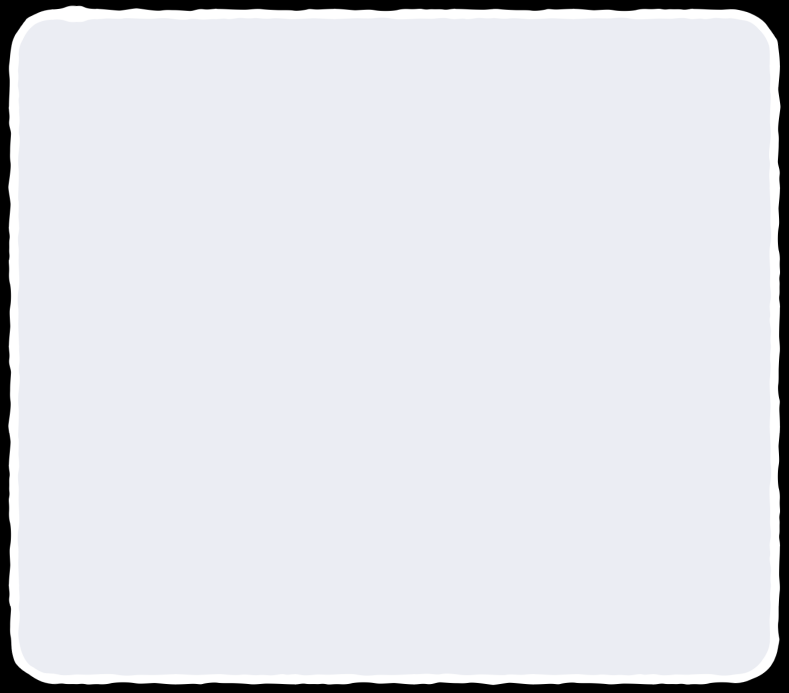

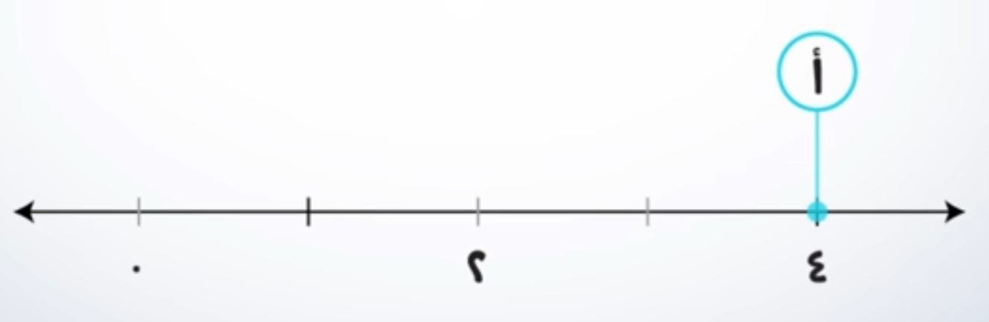
( ، …)
المستوى
مرادف كلمة
ماذا تعلمنا
ماذاسنتعلم
ماذا نعرف
تحديد النقاط على خط الاعداد
🎯 أمثل نقاط في المستوى الأحداثي

Slide 8

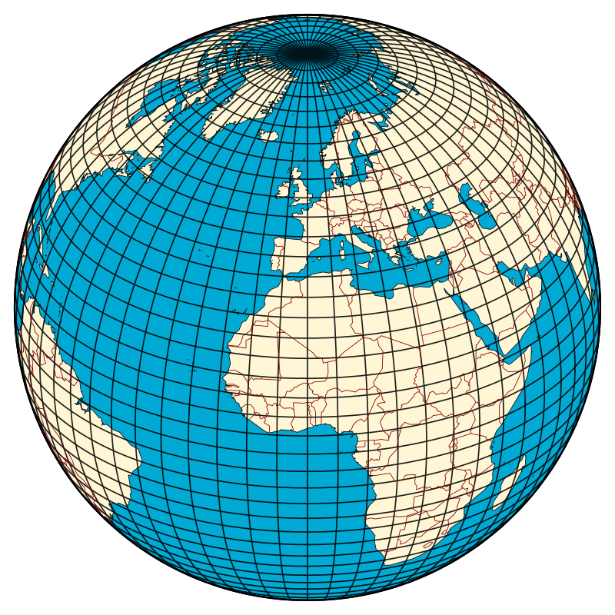







تحديد المواقع في الحياة
تحديد المواقع في الدين
كما تعرفنا في مادة الاجتماعيات على اهمية خطوط الطول والعرض في تحديد المواقع
📌مثل مواقع الدول
حيث ان
موقع المملكة العربية السعودية في الجنوب الغربي من قارة آسيا
والمملكة العربية السعودية تقود العالم الى التحول الرقمي في تقنية كشف المواقع

Slide 9


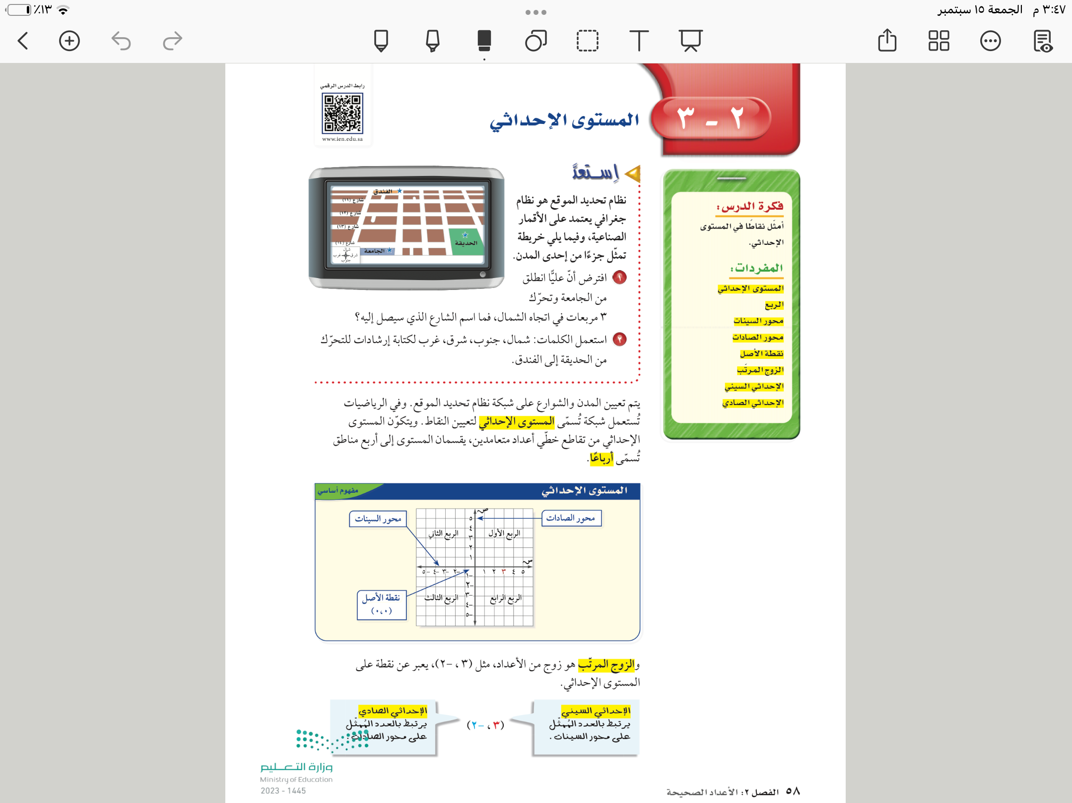
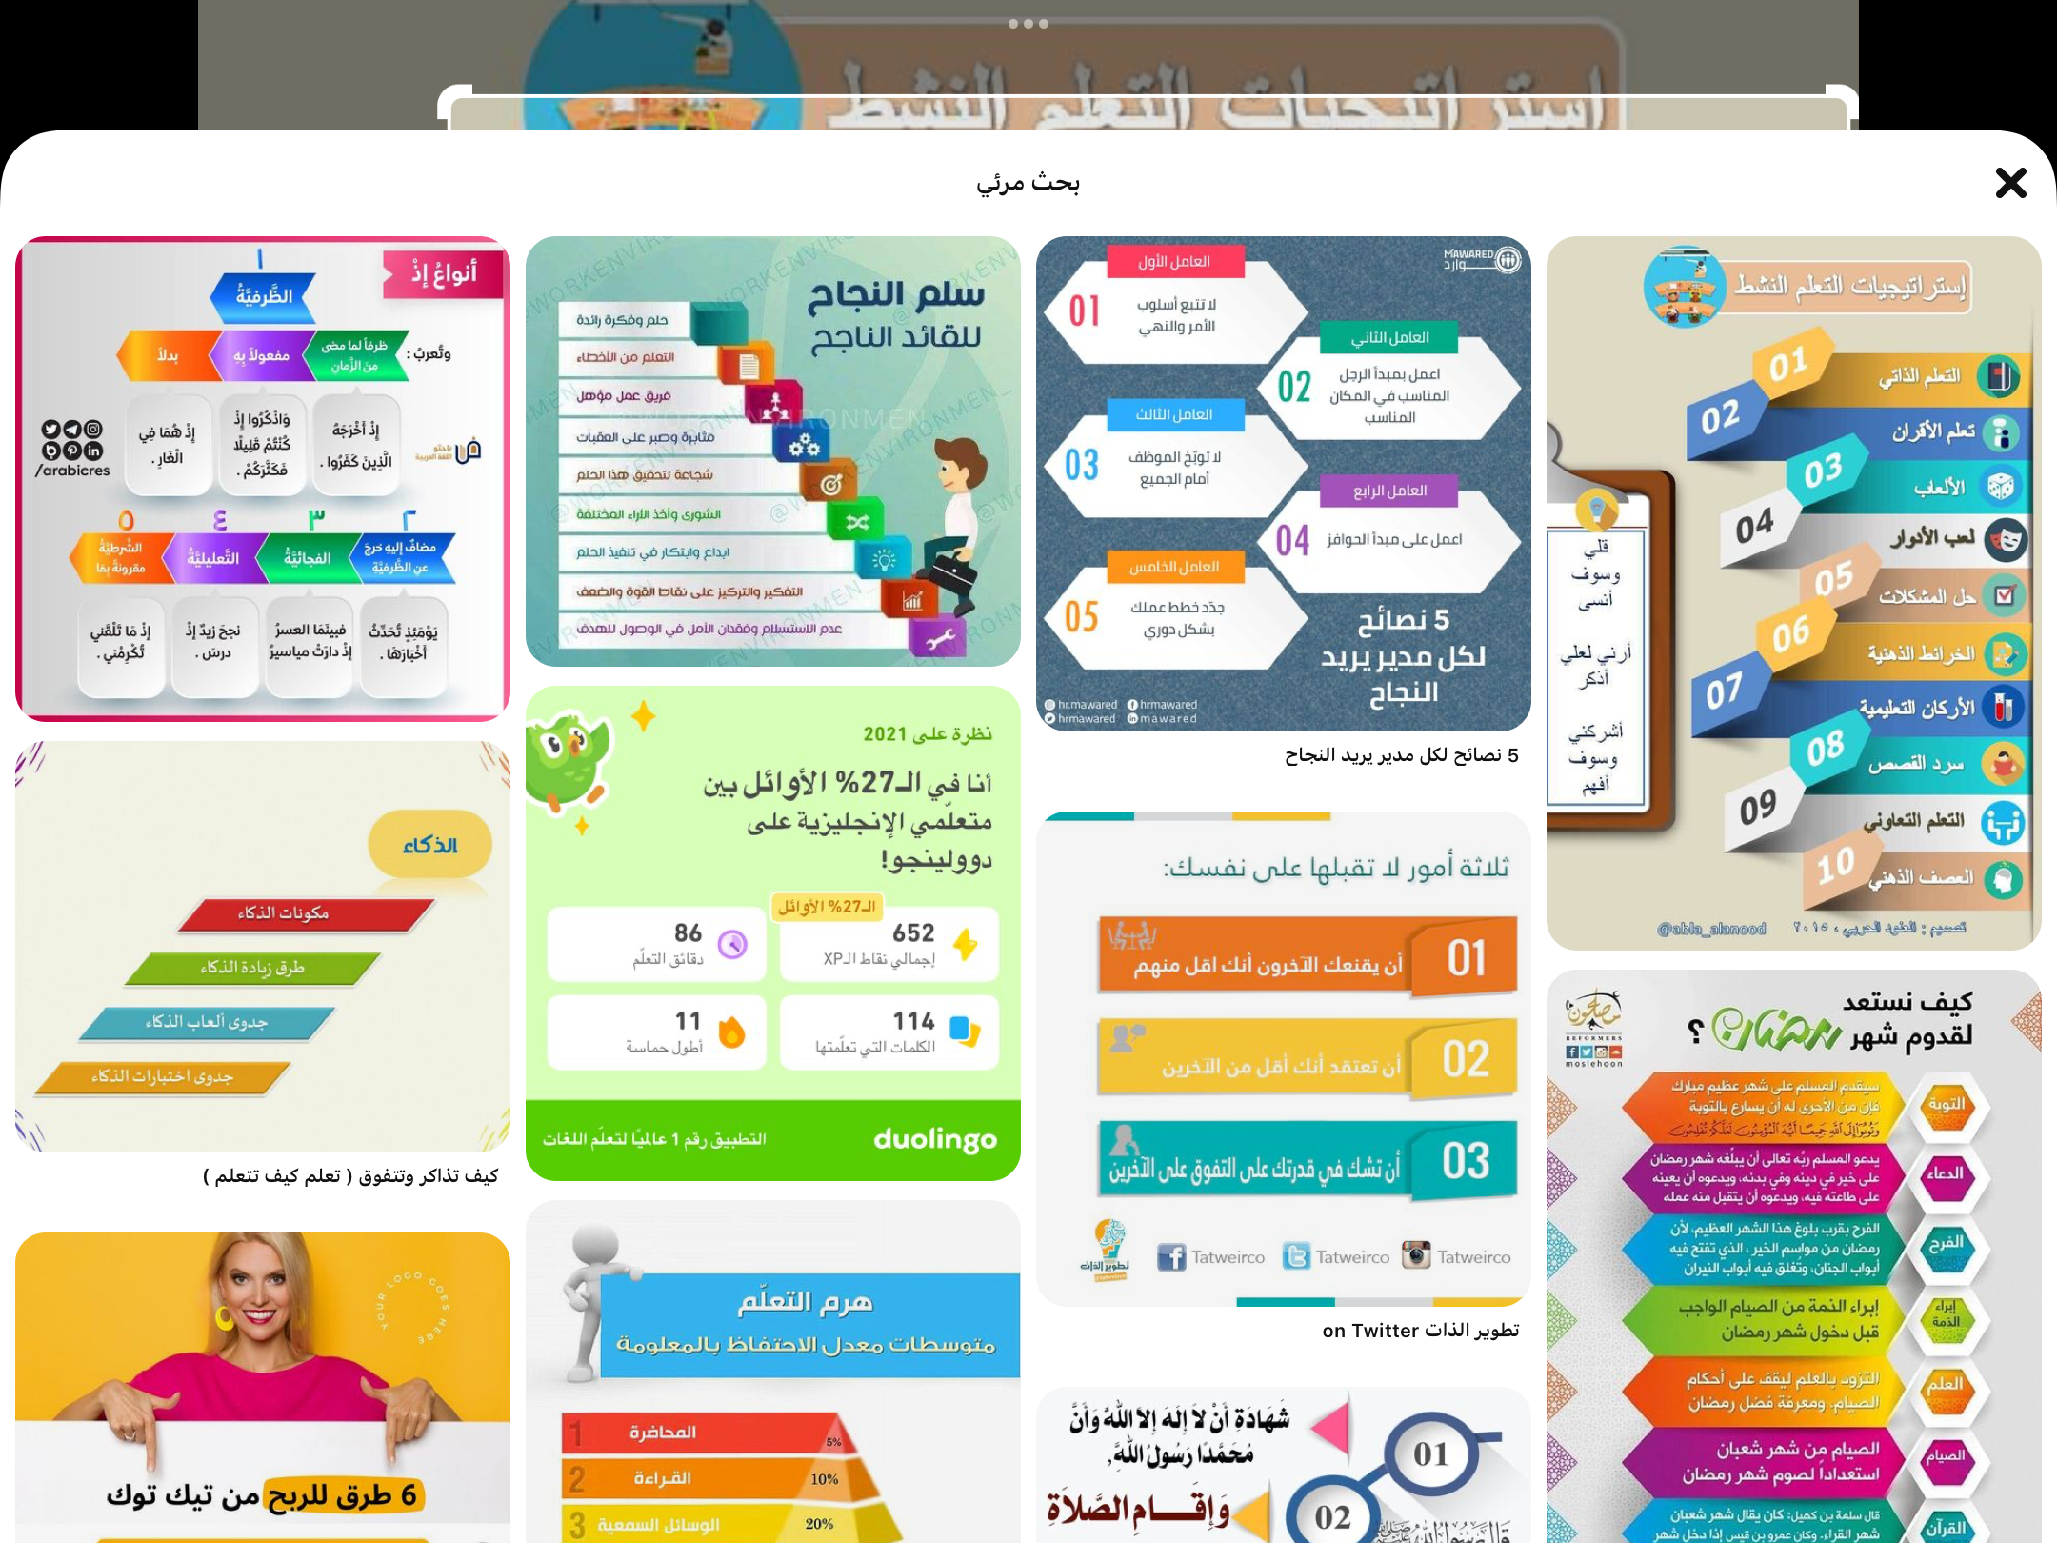

استعد
٥٨
١١
تحرك ٣ مربعات غربًا
ثم ٤ مربعات شمالًا

Slide 10
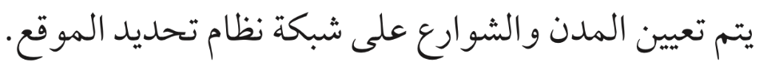

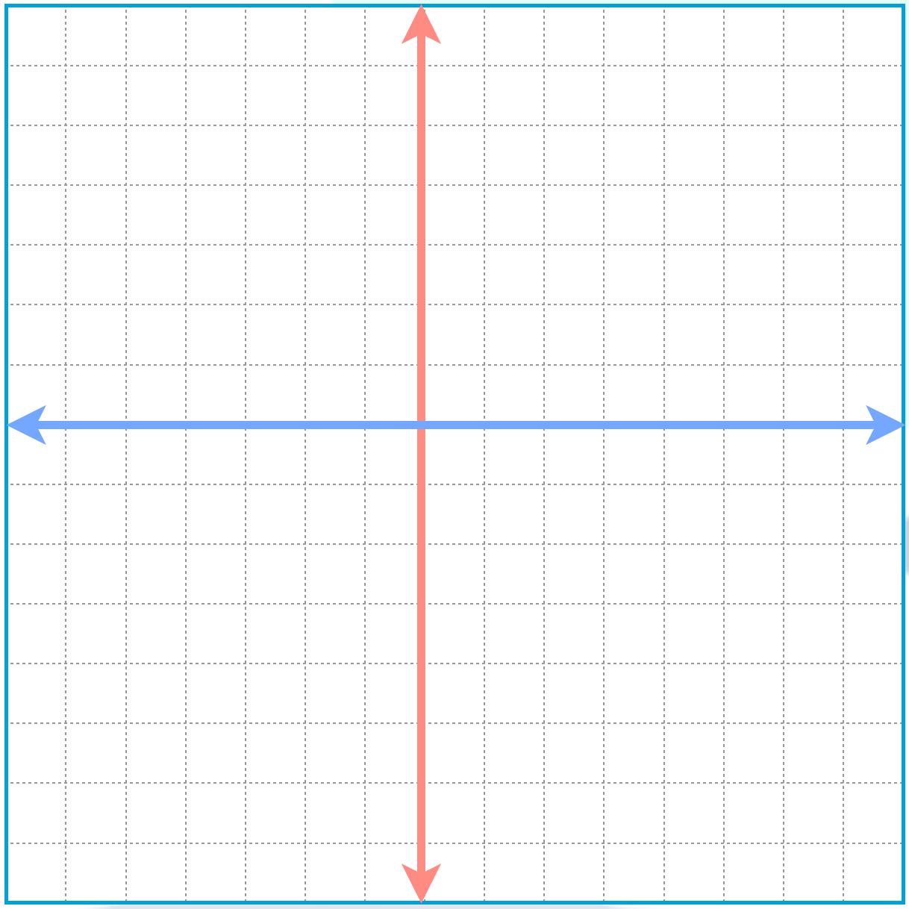
وفي الرياضيات تستعمل شبكة تسمى المستوى الاحداثي لتعيين النقاط

Slide 11


Slide 12


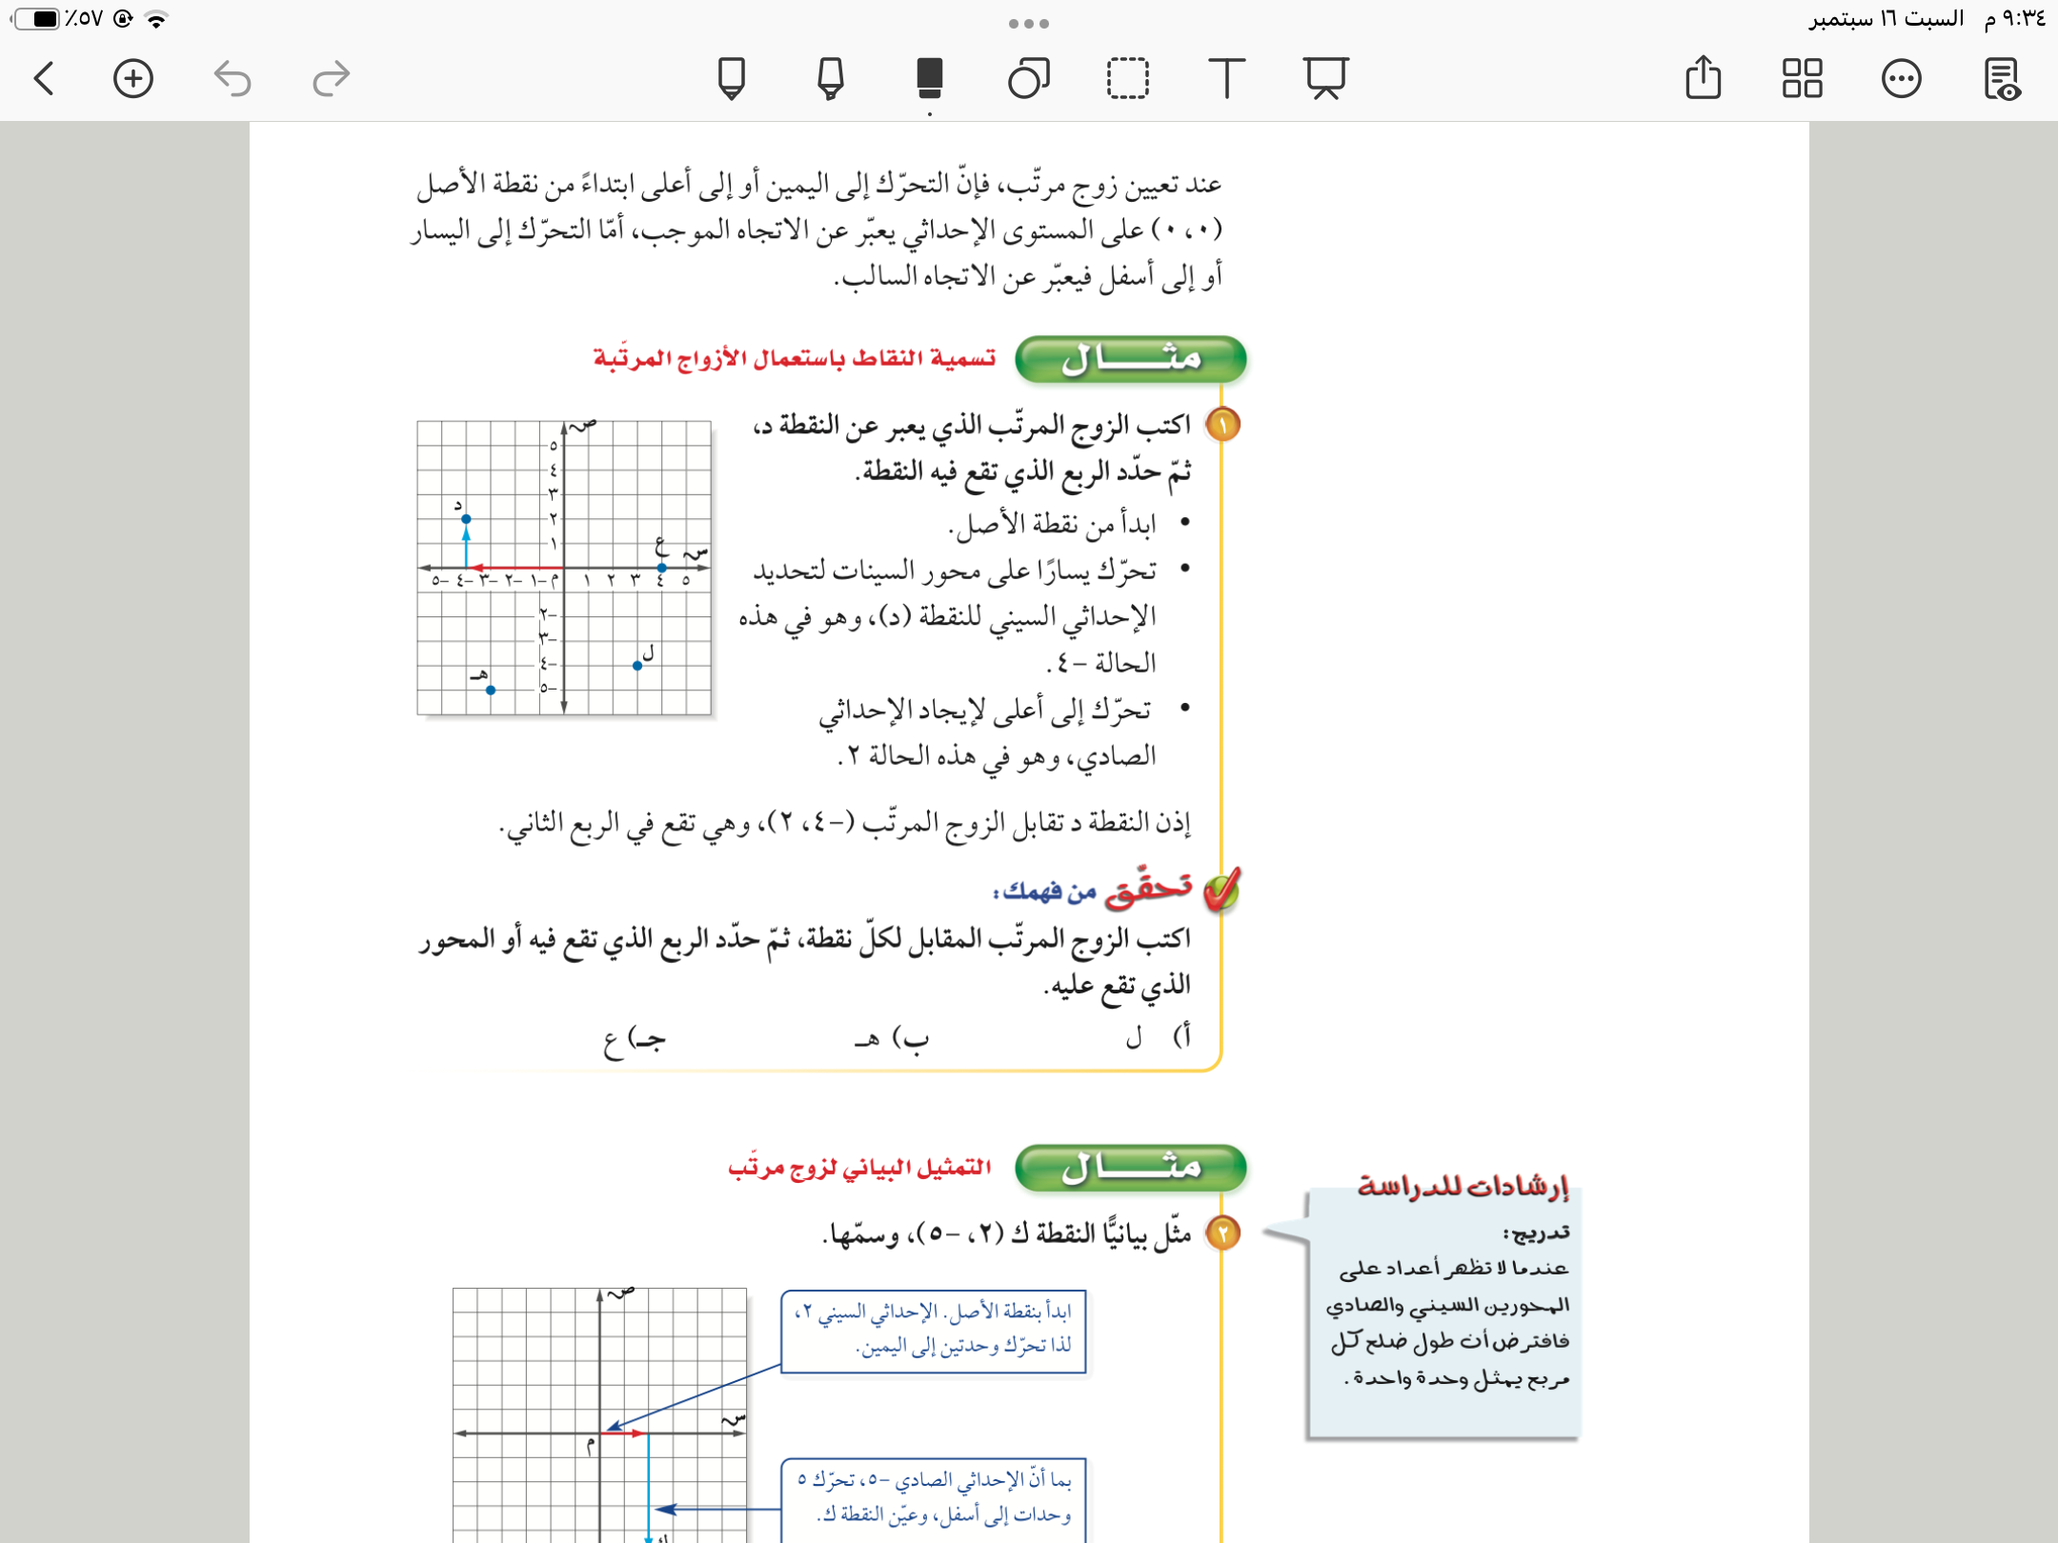
موجب
الزوج المرتب
( الاحداثي السيني ،الأحداثي الصادي )
🟣
🟣
🟣
🟣
سالب

Slide 13


٥٩
مثال
١
🔵

Slide 14



تحقق من فهمك
٥٩
اكتب الزوج المرتب المقابل لكل نقطة ثم حدد الربع الذي تقع فيه او المحور الذي تقع عليه
ل
تقع في الربع الرابع
(٣ ، -٤)
أ
هـ
تقع في الربع الثالث
(-٣،-٥)
ب
🟣
🟠
🟢
ع
تقع على محور السينات
(٤، ٠)
ج
فكر
زاوج
شارك

Slide 15
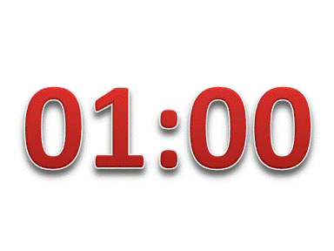

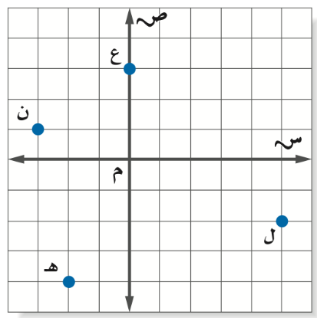

تأكد
٦٠
اكتب الزوج المرتب المقابل لكل نقطة ثم حدد الربع الذي تقع فيه او المحور الذي تقع عليه
ع
١
٣
ن
٢
هـ
٣
ل
٤

Slide 16
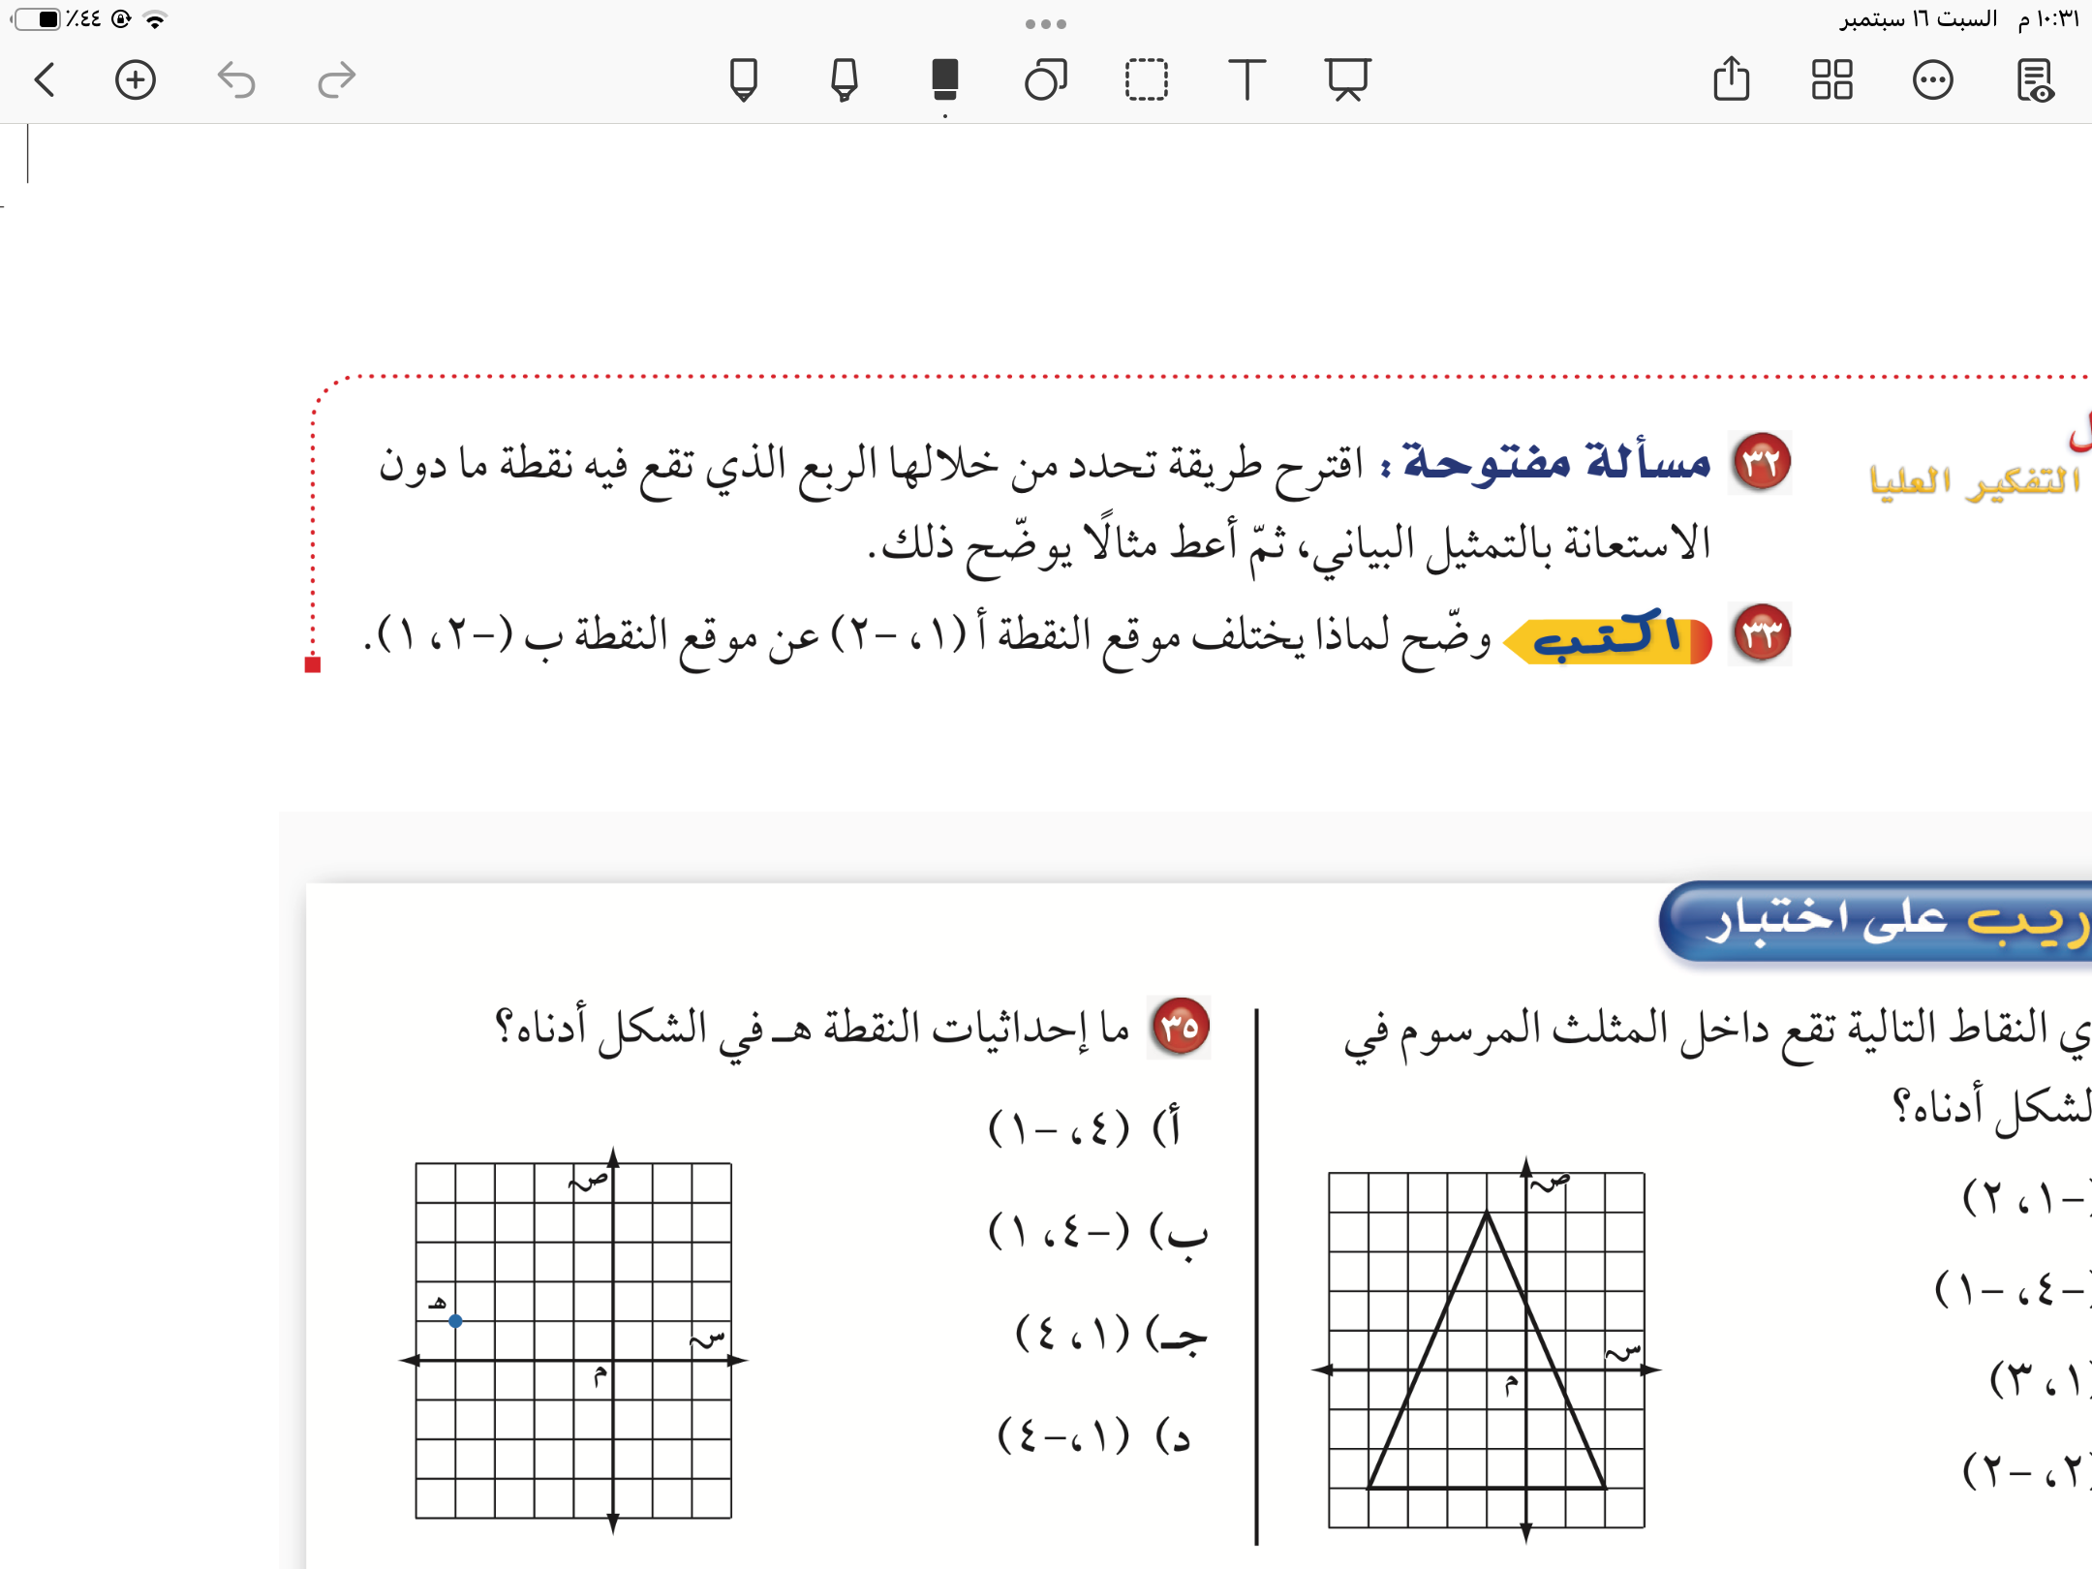
مهارة تفكير عليا
٦٢

Slide 17
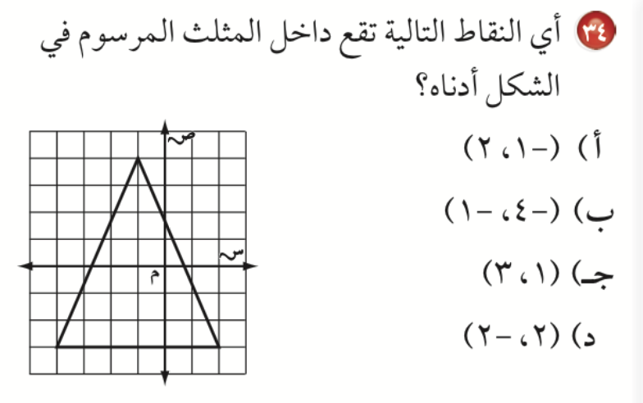


تدريب على الاختبارات الدولية
٦٢

Slide 18
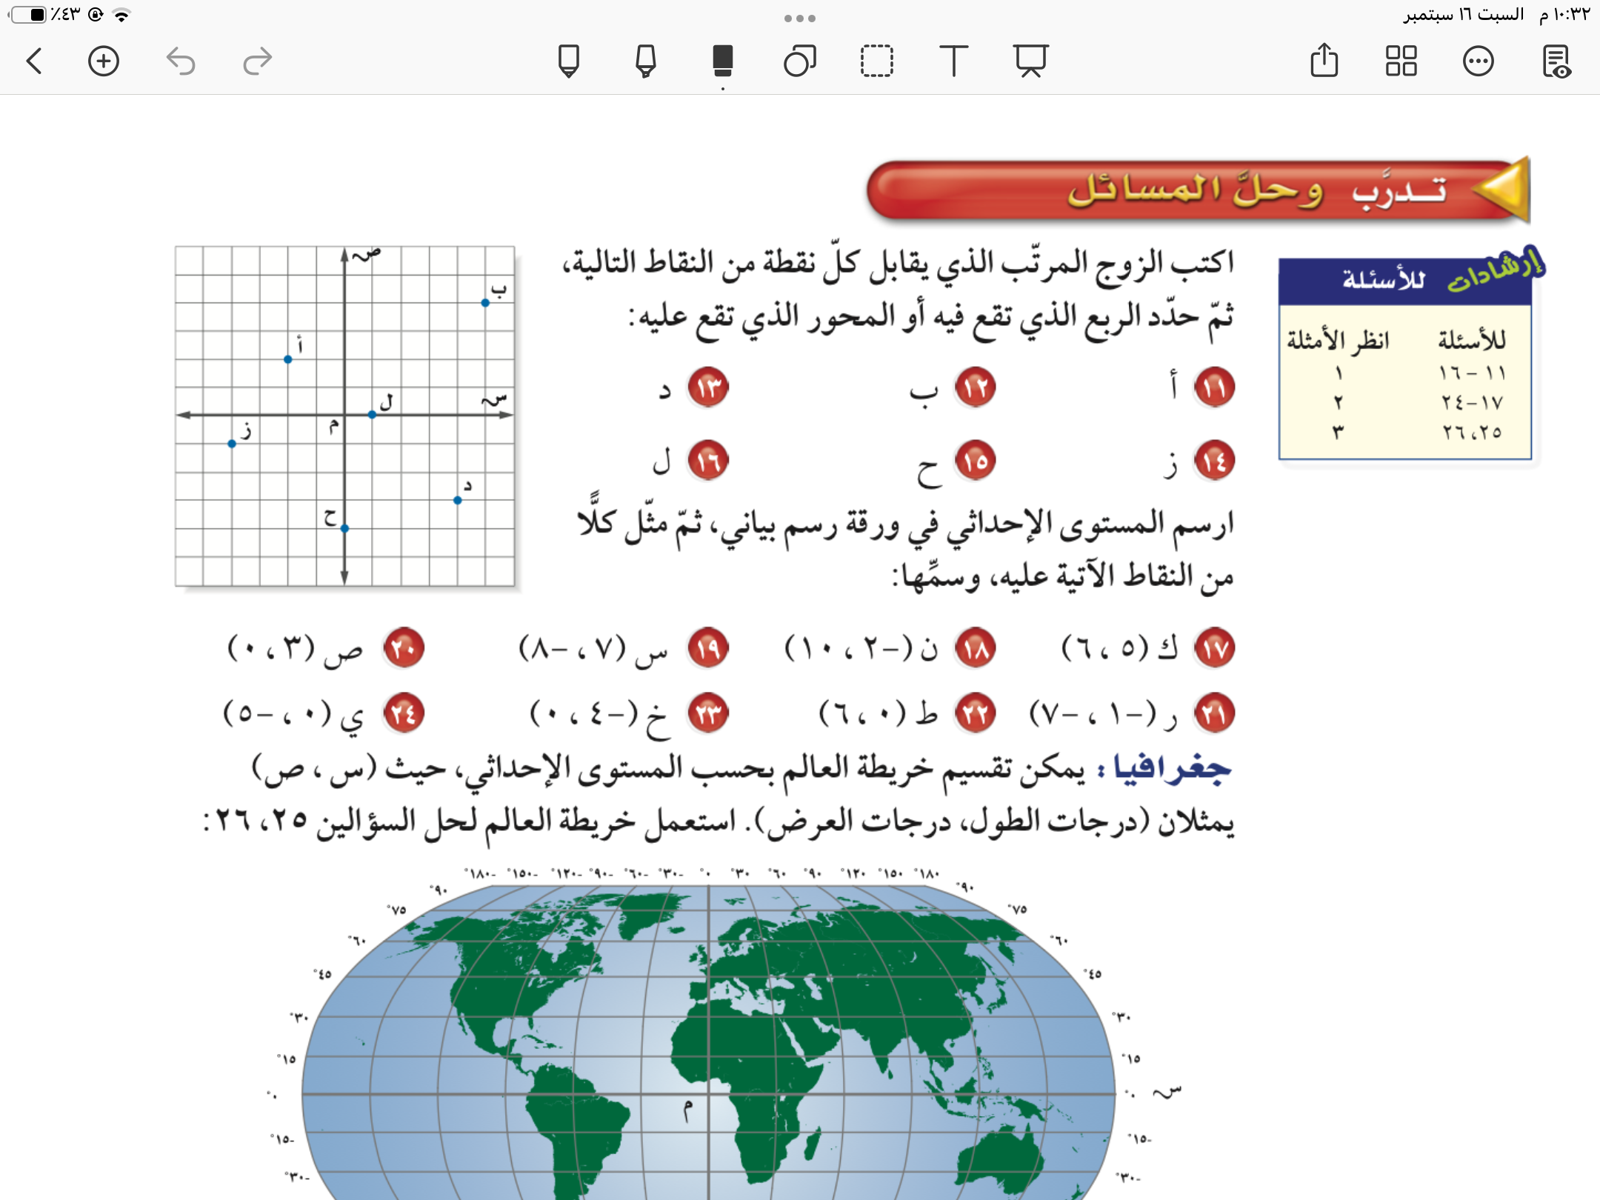
تدرب وحل المسائل
٦١

Slide 19


Slide 20
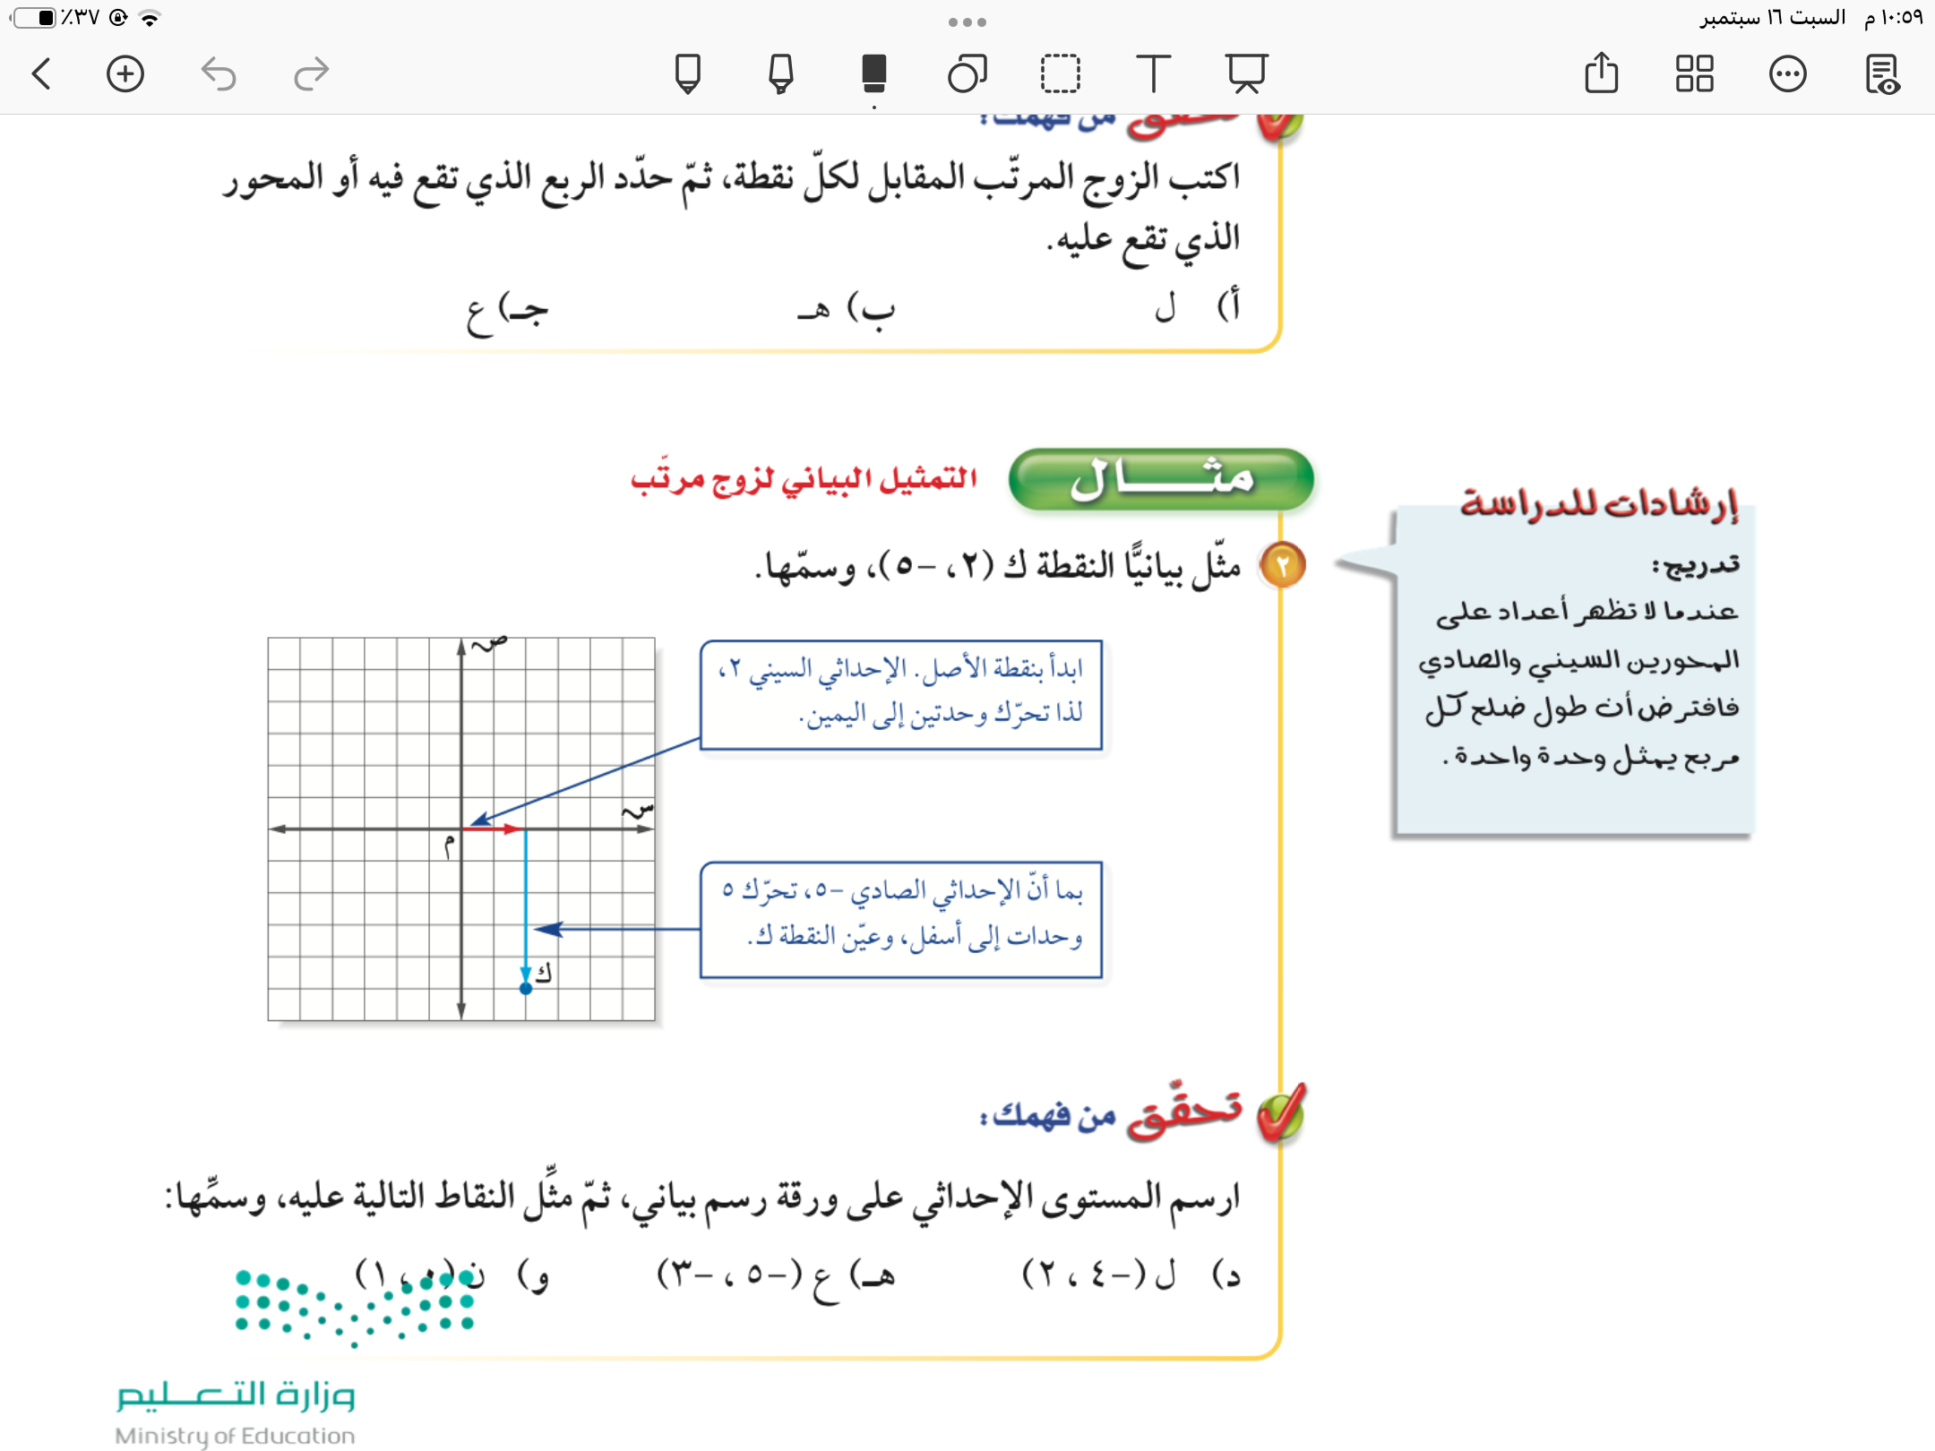

مثال من واقع الحياة
٥٩
٢

Slide 21
تحقق من فهمك
٥٩
ص
ل
🌸
ع ( -٥،-٣)
د
🌼
ن
س
ل (-٤،٢)
هـ
🌼
🌸
🌺
ن (٠،١)
و
🌺
ع
فكر
زاوج
شارك

Slide 22
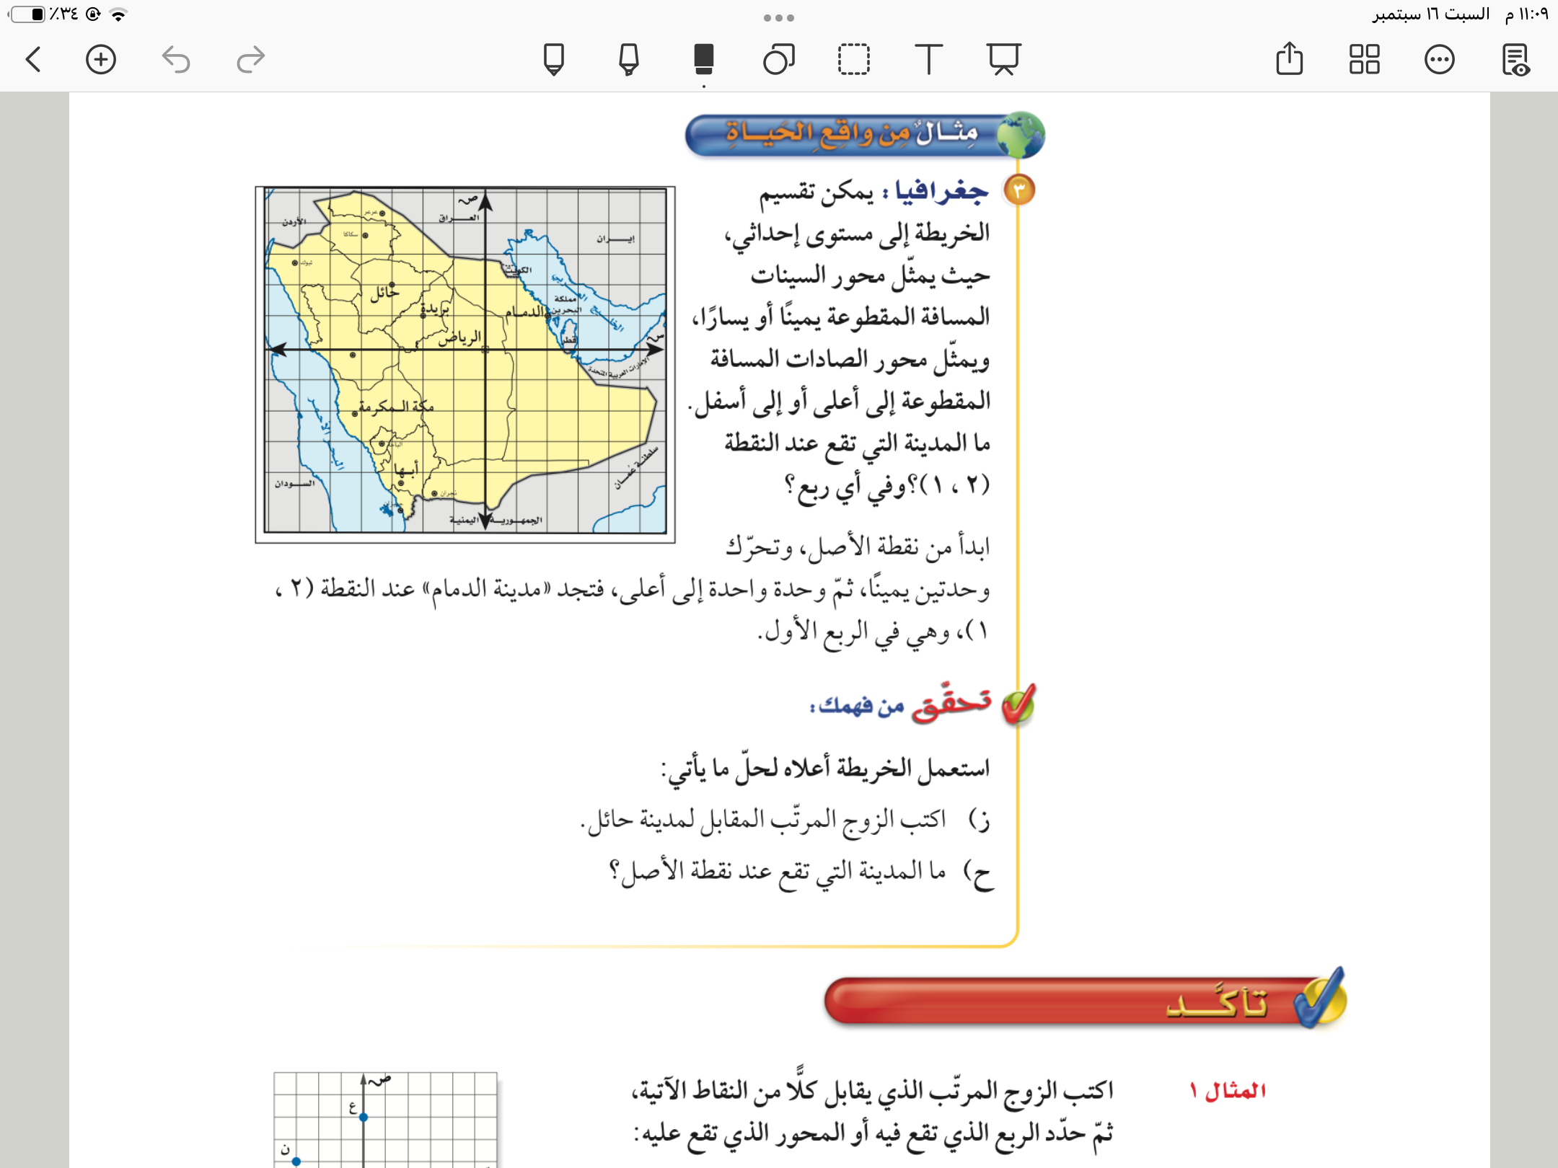
مثال من واقع الحياة
٦٠
٣

Slide 23

تحقق من فهمك
٦٠
ز
(-٣ ، ٢)
ح
الرياض
فكر
زاوج
شارك

Slide 24
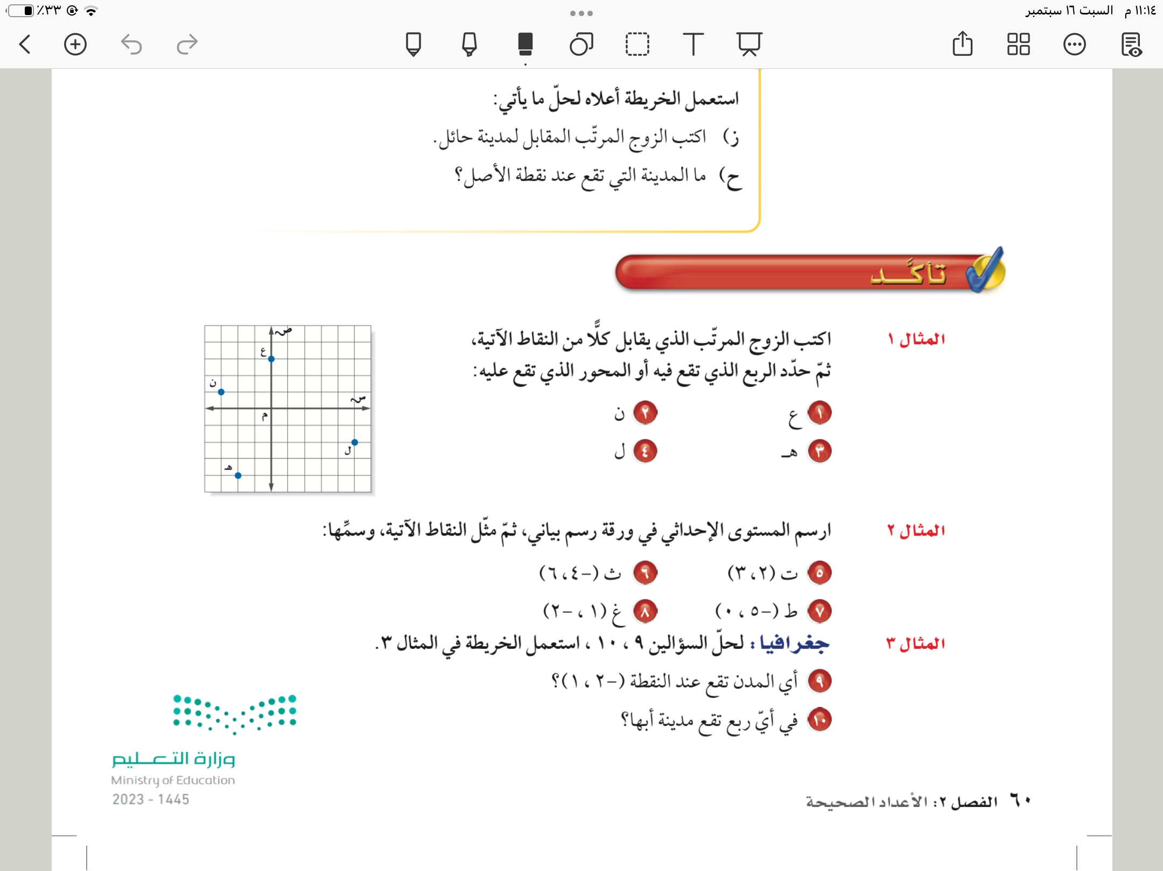

تأكد
٦٠
ث
ص
🔵
٥
ت
🟢
٦
ط
س
🔵
🟢
🟣
🔴
🔴
٧
غ
🟣
٨

Slide 25
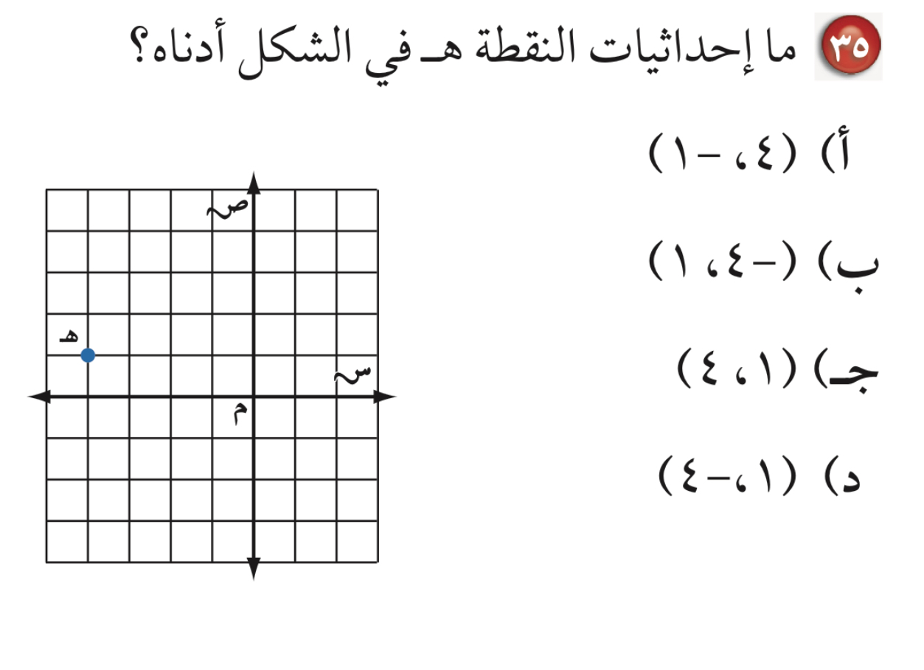

تدريب على الاختبارات الدولية
٦٢

Slide 26
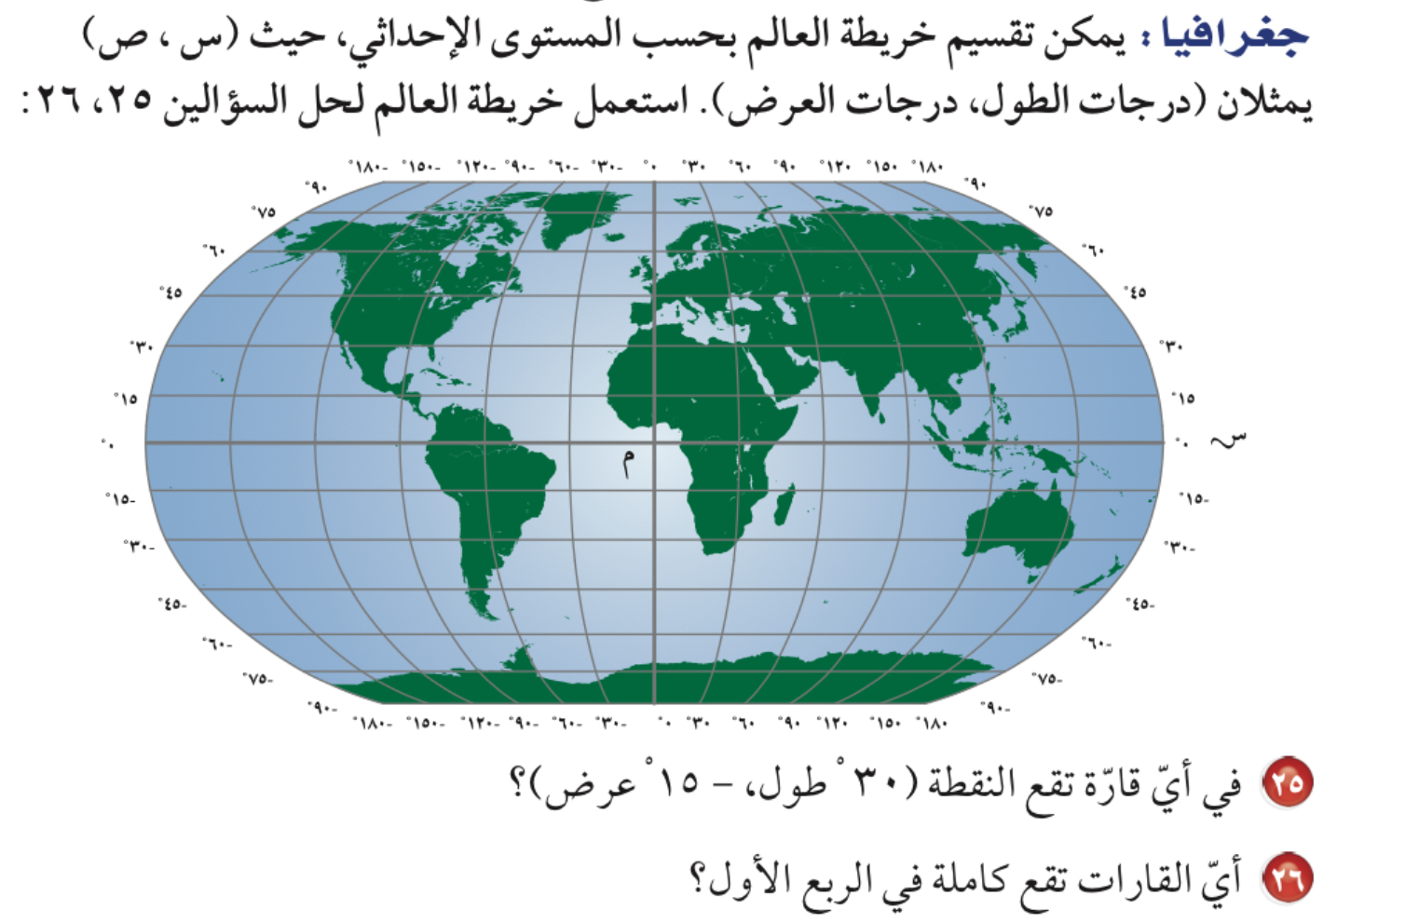
تدرب وحل المسائل
٦١

Slide 27







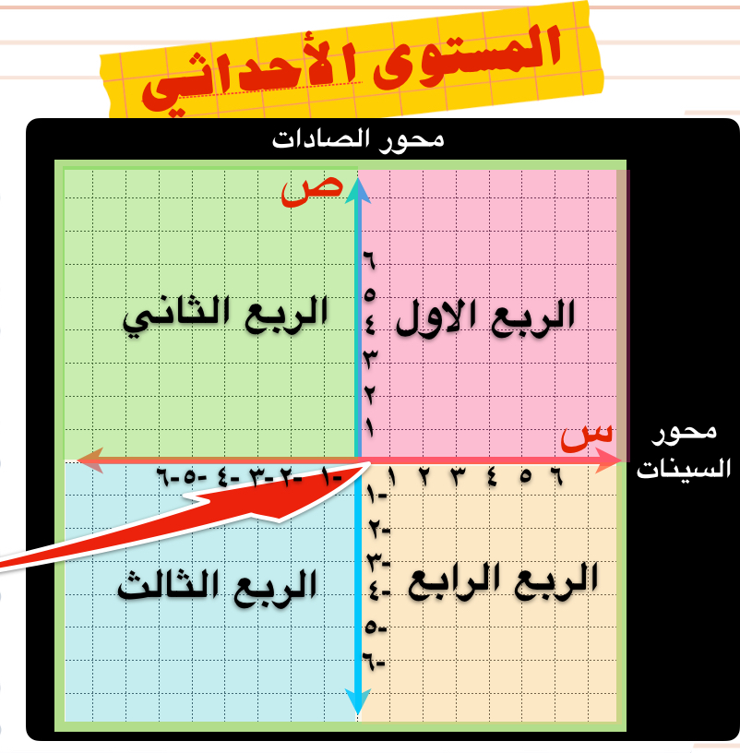

الاستفسارات
٥٦
ماذا تعلمنا
ماذاسنتعلم
ماذا نعرف
تحديد النقاط على خط الاعداد
عزيزتي الطالبة
يمكنك زيارة قناة عين التعليمية للاستفادة
🎯أمثل نقاط في المستوى الأحداثي
سُبْحَانَكَ اللَّهُمَّ وَبِحَمْدِكَ، أَشْهَدُ أَنْ لَا إِلَهَ إِلَّا أَنْتَ أَسْتَغْفِرُكَ وَأَتُوبُ إِلَيْكَ

